Slide 1


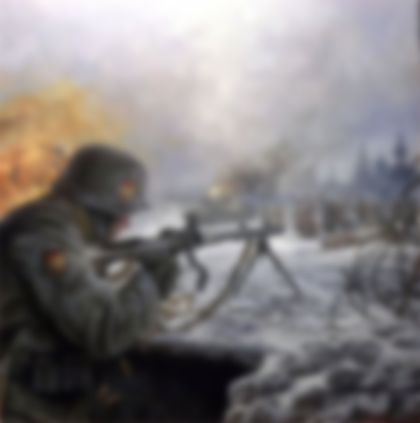


LIBROS
BLOG
COMUNIDAD
Buscador
Catálogo
Recomendados
Nosotros
Novedades
Artículos
Contacto
Ofertas
Reseñas
Eventos
Tienda
Dónde encontrarnos
Carrusel de editoriales que tenemos
Recomendación de lectura:
Cuadrícula con novedades de libros reseñas y todo lo que vallamos subiendo

